Slide 1
Inteligencia Artificial II
Trabajo Práctico N°2
Lucía Muñiz Juan Meza Juan Cruz Paredes Florencia Prado Juan Stella
Ingeniería en Mecatrónica — 2025

Slide 2
1. ¿Por qué usar inferencia lógica en lugar de algoritmos de búsqueda?
Costo computacional
Flexibilidad
Automatización (Inferencia)
No requiere explorar todos los estados del espacio. La inferencia deduce directamente sin expansión exhaustiva.
Si las condiciones del problema cambian, solo se actualiza la base de conocimientos.
Se puede deducir nueva información a partir de la base de conocimiento, encontrando soluciones no pensadas explícitamente.
Trazabilidad
Representación Declarativa
Menor uso de memoria
Se puede explicar cómo se llegó a una conclusión debido a que el razonamiento sigue reglas visibles. Facilidad para auditorías o mantenimiento.
El dominio se representa a través de reglas y no como una serie de pasos(representación procedural), lo cual es mejor si se necesita razonamiento fundamentado y trazable.
No es necesario almacenar ni mantener en memoria todos los estados posibles del problema.

Slide 3
2 . Diferencia entre Base de conocimiento y ground truth
Base de Conocimientos
Ground Truth
Es el conjunto de sentencias (axiomas y hechos) que el agente "cree" o conoce sobre el mundo.
Se construye, actualiza y mantiene
Puede ser incompleta o incluso contener errores si la información cargada es falsa.
Representa la realidad objetiva y absoluta del entorno. Es el "patrón de oro".
Se usa para evaluar precisión o desempeño.
Es factico, no está sujeto a interpretación

Slide 4
3. Diferencia entre valores inferidos y valores percibidos
Valor percibido
Valor inferido
Valores iniciales sensados o conocidos que se cargan en la base de conocimientos.
Ejemplo: θ = 15° medido por el encoder del péndulo.
Si el valor cambia, solo se actualiza ese dato — el algoritmo de inferencia no se modifica.
Valor derivado lógicamente a partir de otros valores y reglas de la base de conocimientos.
Ejemplo: a partir de θ y θ', el motor de inferencia deduce F sin haberla medido directamente.
No proviene del entorno: es consecuencia del razonamiento.

Slide 5
4 & 5. Lógica proposicional
4. Oraciones atómicas y modelo de "A entre 0 y 9"
Valores posibles: Verdadero (1) o Falso (0) — sin valores intermedios. Modelado de A ∈ [0,9]: A₀ ∨ A₁ ∨ A₂ ∨ A₃ ∨ A₄ ∨ A₅ ∨ A₆ ∨ A₇ ∨ A₈ ∨ A₉ Cada Aᵢ es una variable proposicional que indica si A toma el valor i. Requiere enumerar todos los casos discretos.
5. Algoritmos para lógica proposicional
• Tablas de verdad: enumeración exhaustiva de todas las asignaciones posibles. • Cláusulas de Horn + Encadenamiento: reglas con un único consecuente; permiten encadenamiento hacia adelante (modus ponens) y hacia atrás. • Resolución: algoritmo completo para SAT sobre cláusulas en FNC.

Slide 6
6. Lógica de primer orden
¿Qué valores puede tomar una oración atómica de acuerdo a la lógica de primer orden?
En la Lógica de Primer Orden una oración atómica no toma un valor en sí misma, sino que se evalúa como Verdadera o Falsa dependiendo de si la relación que describe se cumple en el modelo definido
¿Cómo se modela la frase “Los valores de A comprendidos entre 0 y 9” de acuerdo a esta sintaxis?
De acuerdo a la sintaxis de la Lógica de Primer Orden podemos modelar la frase como:
(A≥0) ⋀ (A≤9)

Slide 7
7. ¿Qué algoritmos se utilizan para resolver problemas modelados con lógica de primer orden?
Unificación
Encadenamiento hacia adelante
El proceso de encontrar una sustitución de variables que haga que dos oraciones se vean iguales.
Comienza con los hechos conocidos en la Base de Conocimientos (KB) y aplica reglas de inferencia para generar nuevos hechos hasta alcanzar el objetivo.
Encadenamiento hacia atrás
Representación Declarativa
Comienza desde el objetivo o consulta (query) e intenta encontrar hechos y reglas que lo sustenten, trabajando hacia atrás
Utiliza la unificación y la regla de resolución para demostrar que una sentencia es consecuencia de la KB mediante una prueba por contradicción

Slide 8
8. Planificadores y algoritmos de búsqueda global
1
Definir estados: Un estado = valores actuales de todas las variables lógicas del problema.
2
Definir frontera: Conjunto inicial de todos los estados posibles (nodos del grafo de búsqueda).
3
Podar según precondiciones: Se eliminan los estados que no cumplen las precondiciones de las acciones disponibles.
4
Función de costo + heurística: Se evalúa cada nodo con f(n) = g(n) + h(n) para decidir qué camino explorar primero.
5
Expandir sucesores: Los estados sucesores tienen las mismas variables pero con valores actualizados tras aplicar una acción.

Slide 9
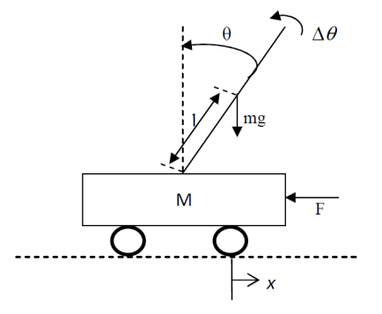
Control Difuso
Péndulo Invertido
Entradas:
θ (ángulo) | θ' (velocidad angular)
Salida:
F (fuerza horizontal sobre el carro)
Simulación:
Euler orden 2 | Δt = 0.005 s
FING — UNCUYO | Inteligencia Artificial | Hernán Garrido

Slide 10




Modelo Dinámico del Sistema
El sistema consiste en un carro deslizante sobre una pista horizontal sobre el que está articulado un péndulo. El objetivo del controlador es mantener el péndulo en equilibrio vertical superior (θ = 180°) aplicando una fuerza horizontal F sobre el carro.
Aceleración angular del péndulo (θ'')
θ'' = g·sin(θ) + cos(θ)·[−F − m·l·θ'²·sin(θ)] / (M+m)
───────────────────────────────────────────────────── l · [ 4/3 − m·cos²(θ) / (M+m) ]
Parámetros del sistema
M
20.0 kg
Masa del carro
m 3.0 kg
Masa del péndulo
Aceleración lineal del carro (x'')
x'' = [ F − b·ẋ + m·l·(θ'²·sin(θ) − θ''·cos(θ)) ] / (M+m)
Fv = b·ẋ (fricción viscosa proporcional a la velocidad)
l 1.0 m Longitud del péndulo
g 9.807 m/s² Gravedad
Integración Numérica — Euler orden 2
θ(t+Δt) = θ(t) + θ'·Δt + ½·θ''·Δt²
θ'(t+Δt) = θ'(t) + θ''·Δt (ídem para x, ẋ)
b 30.0 N·s/m Coef. viscoso
Δt 0.005 s Paso integración
⚡ Kick inicial: si θ₀ = ±180° y ω₀ = 0, se aplica un impulso de 120 N durante 0.15 s para romper la singularidad del punto de equilibrio inestable.

Slide 11
Supuestos, Convenciones y Detalles de Implementación
θ
Ángulo normalizado
θ se mapea siempre al intervalo (−180°, +180°]. 0° = posición vertical.
F
Convención de signo de la fuerza
El controlador difuso produce F con la convención del usuario: F > 0 empuja el carro a la izquierda, F < 0 lo empuja a la derecha. Internamente, la física usa el signo opuesto (positivo = derecha). La función fuerza_usuario_a_modelo() hace la conversión: F_modelo = −F_usuario.
⚡
Kick inicial (arranque)
Si θ₀ = ±180° y ω₀ = 0, el sistema está en el punto de equilibrio. Sin perturbación, el controlador no genera fuerza (F=0 por simetría). Se aplica un impulso de 120 N durante 0.15 s con signo aleatorio para romper la singularidad.
⊣
Topes del carro
El carro tiene límites ±track_limit (por defecto ±5 m). Cuando el carro toca un extremo, la fuerza del controlador se silencia si empujaría el carro hacia afuera.
b
Fricción del carro
Se modela solo fricción viscosa: Fv = b · ẋ (proporcional a la velocidad del carro, b = 30 N·s/m).

Slide 12
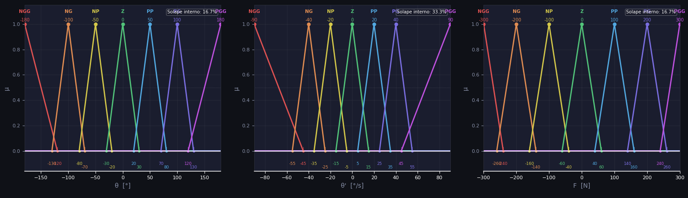
Variables Lingüísticas y conjuntos borrosos
Conjuntos borrosos:
NGG
NG
NP
Z
PP
PG
PGG

Slide 13
Tabla 7×7 — Base de Reglas
NGG
NG
NP
Z
PP
PG
PGG
NGG
PGG
PGG
PGG
PP
PP
NP
NP
NG
PGG
PGG
PG
PP
Z
NP
NG
NP
PGG
PGG
PG
PP
NP
NP
NGG
Z
PGG
PG
PG
Z
NG
NG
NGG
PP
PGG
PP
PP
NP
NG
NGG
NGG
PG
PG
PP
Z
NP
NG
NGG
NGG
PGG
PP
PP
NP
NP
NGG
NGG
NGG

Slide 14


Proceso de Inferencia Difusa
La inferencia Mamdani transforma entradas nítidas (θ, θ') en una fuerza de salida nítida F pasando por cinco etapas bien definidas.
1
2
Conjunción (T-norm)
α[i,j] = min( μ_θ[i], μ_θ'[j]) para 49 reglas
3
4
5
Defuzzificación (CoG)
F* = ∫u·μ du
────────
∫μ du
Implicación (Mamdani)
Clipping: recortar consecuente al nivel
de activación α[i,j]
Fuzzificación
Convertir θ y θ' en membresías μ(θ), μ(θ')
▶
▶
▶
Agregación
Unión de todos los consecuentes: max sobre 49 reglas
▶
Entradas nítidas θ, θ'
Salida nítida F* [N]

Slide 15



Paso 1 — Fuzzificación
1
Convertir valores nítidos de θ y θ' en grados de pertenencia a cada conjunto difuso
Por ejemplo, dado un valor puntual de θ, se calcula cuánto pertenece a cada región. Un valor puede activar hasta 2 conjuntos adyacentes simultáneamente.
Ejemplo: θ = −20°
Conjunto NP: pico en −50°, soporte (−80°, −20°)
μ_NP(−20) = (−20 − (−20)) / (−20 − (−50))
= 0 / 30 ← normalizado al triángulo
≈ 0.0 (justo en el borde derecho)
Conjunto Z: pico en 0°, soporte (−30°, +30°)
μ_Z(−20) = (−20 − (−30)) / (0 − (−30))
= 10 / 30 = 0.33
⇒ Vector resultado: [0, 0, 0, 0.33, 0, 0, 0] (solo Z tiene pertenencia no nula en −20°)
Ejemplo: θ' = 8°/s
Conjunto Z: pico en 0°, soporte (−15°, +15°)
μ_Z(10) = (15 − 8) / (15 − 0) = 7/15 = 0.467
Conjunto PP: pico en +20°, soporte (+5°, +35°)
μ_PP(10) = (8 − 5) / (20 − 5) = 3/15 = 0.200
Conjuntos NG, NP, PG, PGG, NGG: μ = 0.0
⇒ Vector resultado: [0, 0, 0, 0.47, 0.20, 0, 0]
(Z y PP ambos parcialmente activos)
💡 El borrosificador usado es singleton: el valor de entrada nítido activa solo los conjuntos que lo contienen en su soporte, con membresía proporcional a la distancia al pico.

Slide 16



Paso 2 — Conjunción Difusa (T-norm)
2
Combinar los vectores de membresía de θ y θ' para obtener la activación de cada regla
Se usa la T-norma mínimo, que representa el operador lógico difuso AND. Para cada par de conjuntos (i de θ, j de θ') se calcula:
α[i, j] = min( μ_θ[i], μ_θ'[j] )
El resultado es una matriz 7×7 (49 valores α), uno por cada regla de la FAM. Cada α representa el grado de verdad del antecedente de esa regla.
Θ→
NGG
_{NP}
NG
Z
PP
PG
PGG
α[i,j] es el grado de verdad:
IF θ is Xᵢ AND θ' is Yⱼ THEN F is FAM[i][j]
En el ejemplo:
Solo la celda (Z, Z) y (Z, PP) tienen α > 0:
α[Z,Z] = min(0.33, 0.47)
= 0.33
α[Z,PP] = min(0.33, 0.20)
= 0.20
NGG
0 | 0 | 0 | 0 | 0 | 0 | 0
0 | 0 | 0 | 0 | 0 | 0 | 0
0 | 0 | 0 | 0 | 0 | 0 | 0
0 | 0 | 0 | 0.33 | 0 | 0 | 0
0 | 0 | 0 | 0.20 | 0 | 0 | 0
0 | 0 | 0 | 0 | 0 | 0 | 0
0 | 0 | 0 | 0 | 0 | 0 | 0
NG
NP
Θ’ ↓ Z
PP
PG
PGG

Slide 17

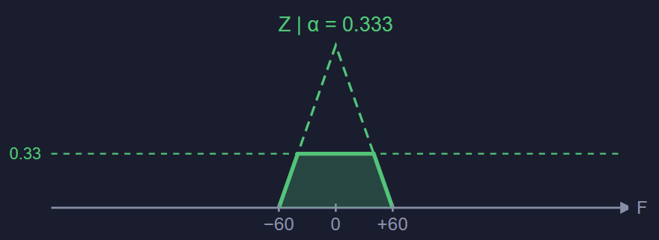
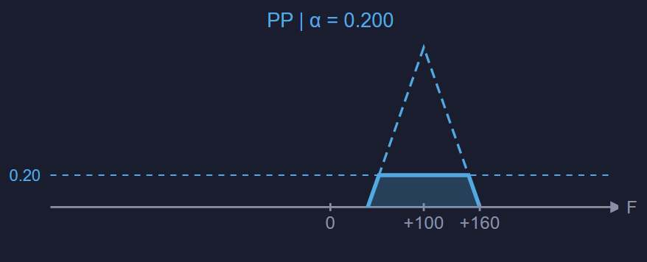
Paso 3 — Truncado
3
Recortar el consecuente borroso al nivel de activación α de cada regla activada
Cada regla activa un conjunto borroso de salida según la tabla. La función de membresía del consecuente se recorta (clipping) al nivel de activación α[i,j] de la regla.
Esto garantiza que la contribución de una regla débilmente activada (α pequeño) sea proporcionalmente pequeña en el espacio de salida.
Del ejemplo: α[Z,Z] = 0.33 activa F=Z | α[Z,PP] = 0.20 activa F=PP

Slide 18

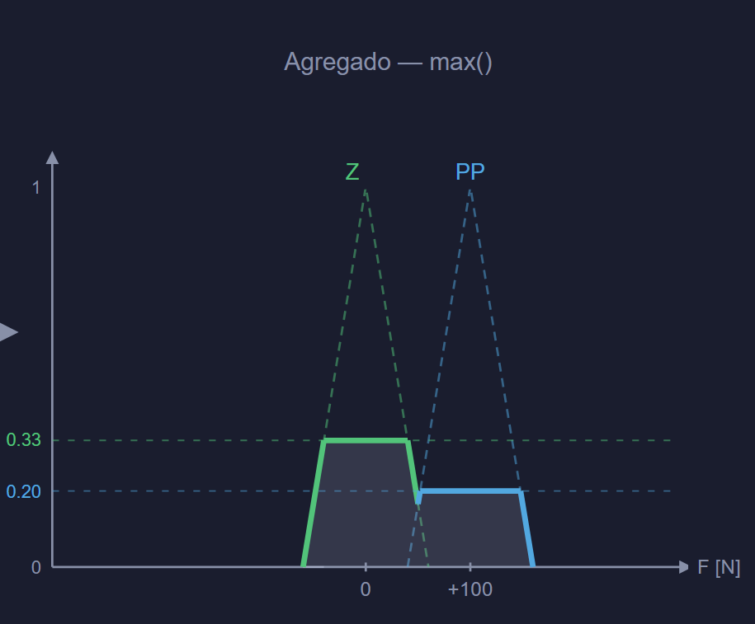
Paso 4 — Unión (OR Difuso)
4
Combinar todos los consecuentes recortados en una única función de membresía de salida
Las contribuciones de las reglas activas se combinan usando la T-conorma máximo (OR difuso).
En la práctica, como la mayoría de las reglas tienen α = 0, solo contribuyen las reglas activas.
Del ejemplo: se agregan las contribuciones de (Z,Z)→Z con α=0.33 y (Z,PP)→PP con α=0.20
Resultado: μ_salida(u) = max de ambos recortados → función compuesta que cubre Z ∪ PP. Este es el conjunto borroso de salida,que entra al defuzzificador.

Slide 19



Paso 5 — Defuzzificación por Centroide (CoG)
5
Convertir el conjunto borroso de salida en un valor nítido de fuerza F* [N]
Centro de Gravedad (CoG)
∫ u · μ_salida(u) du F* = ─────────────────────
∫ μ_salida(u) du
Discretizado: 60001 puntos en [−300, +300] N Integración: np.trapezoid()
¿Por qué CoG?
Suave y continuo — no salta
Considera toda el área bajo μ
Robusto ante ruido
Estándar Mamdani
Z: pico en 0 N, α = 0.333 → área ≈ 19.8 → centroide en 0 N
PP: pico en +100 N, α = 0.200 → área ≈ 12.0 → centroide en +100 N
Z tiene más área que PP → el centroide se acerca más a Z
F* ≈ (0 × 19.8 + 100 × 12.0) / (19.8 + 12.0)
= 1200 / 31.8 ≈ +37.7 N

Slide 20
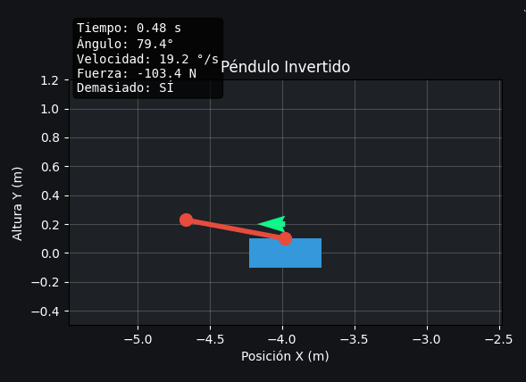
Otra planteo(más simple)
Caracteristicas del sistema
M= 1,5kg
m=0,5kg
l=0,7m
Sin fricción
Sin desplazamiento acotado
Entrada
Angulo y velocidad angular inicial
Variable de entrada
Desplazamiento angular
Velocidad angular
Variable Salida
Fuerza

Slide 21
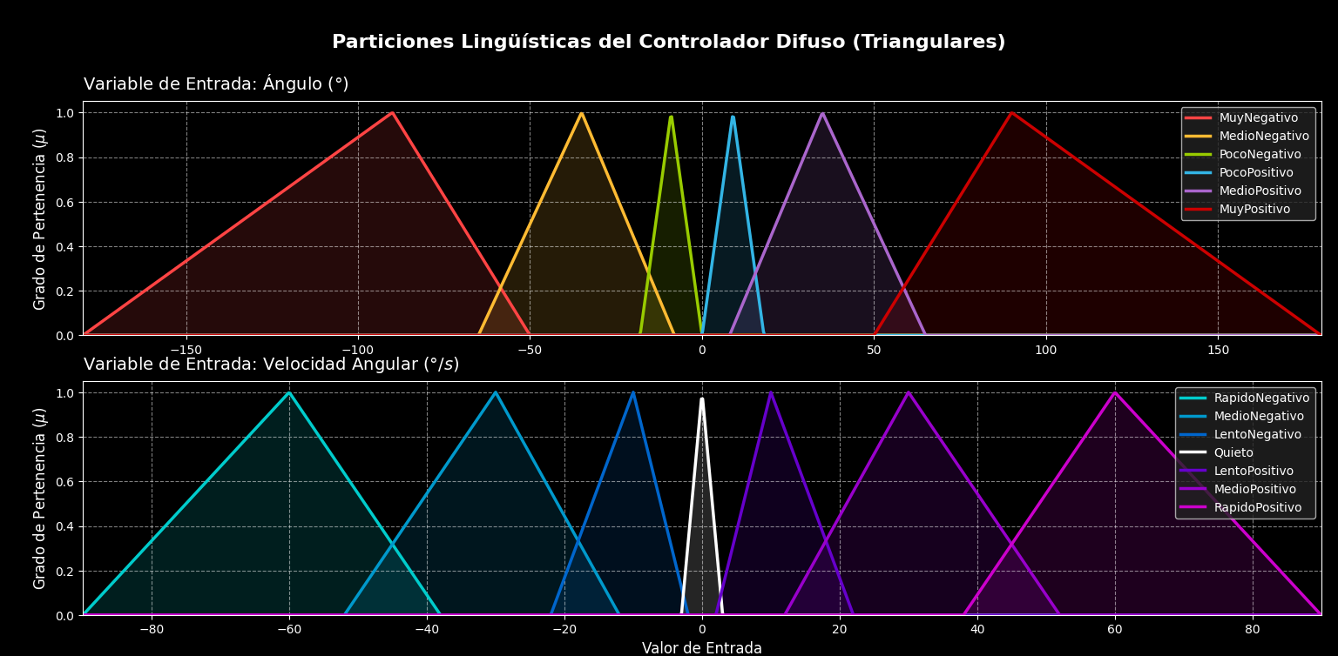

Slide 22
